Slide 1
Гостиницы в Вэйхае
1. Название гостиницы: «Морской пейзаж» 4*
Информация гостиницы: Новый ремонт в 2024 году.
Месторасположение: 4-звездочный отель с 18 этажами и 180 номерами .Это отель первой линии у моря , расположен в центре международного купального пляжа Вэйхая .Пять минут пешком до площади Белые Парусы и парка Линьхай , и 10 минут пешком до места регистрации интернет-знаменитостей - Восьмая улица Факела .
Вид номера:номер с видом на море , стандартный /большая кровать,
номер с видом на лес , стандартный /большая кровать,
семейный люкс с видом на лес (два смежных номера),
семейный люкс с видом на море .
В номере:Wi-Fi интернет, кондиционер, телевизор, чайник, горячая вода 24 часа, сейф, холодильник, фен, душ .
Преимущества: через дорогу пляж и море, у подъезда автобус №7, китайский ресторан, завтрак китайский и европейский шведский стол, утренний рынок слева от отеля (покупайте свежие фрукты , морепродукты,

Slide 2
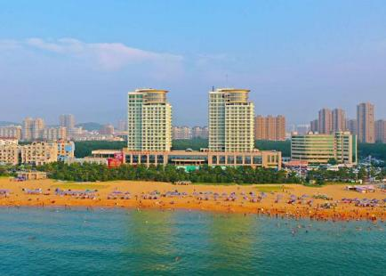
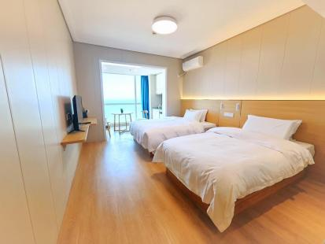
специальные продукты), а ночной рынок (Вэйхай) находится в 5 минут пешком по левой стороне . Специальные
закуски, барбекю, интернет-еда знаменитостей), кадриль с большим белым парусом, аэробика . Справа находится улица изысканных ресторанов Вэйхая, до торгового центра Liqun и супермаркета Jiajiayue можно доехать за 5 минут.

Slide 3
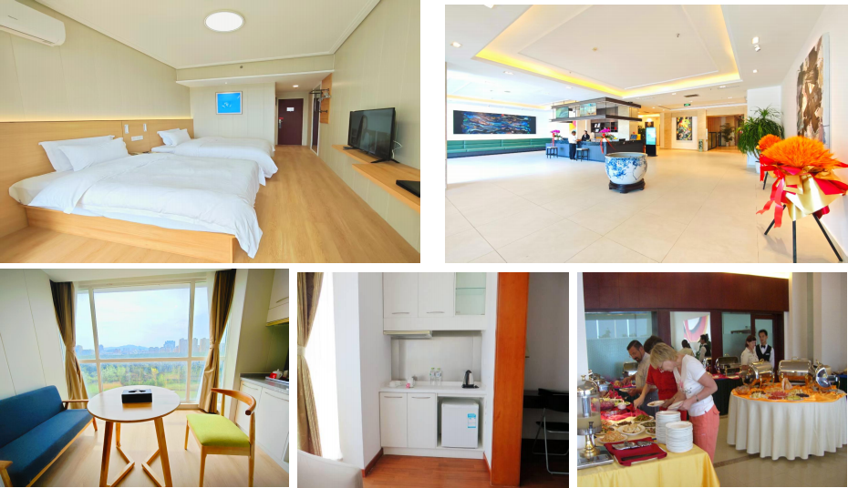

Slide 4
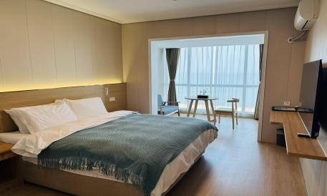
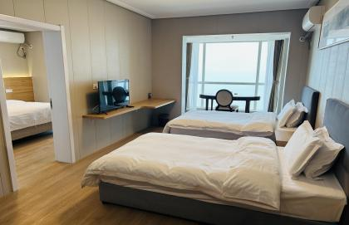
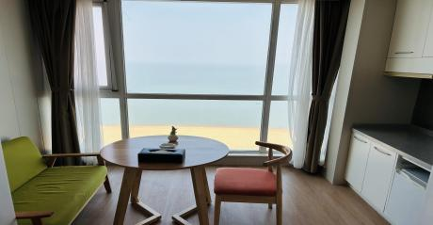
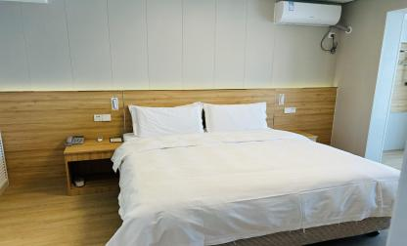

Slide 5
2. Название гостиницы: « PAN ASIA YUETING INTERNATIONAL HOTEL» 4* (Бывший Holiday lnn
Express Hotel )
Информация гостиницы:
Месторасположение: 4-звездочный отель, 7-13 этажей, 120 номеров, отель второго уровня у моря, 5 минут пешком до пляжа и моря , парк Линьхай находится сразу за отелем, 5 минут пешком до Восьмая улица Факела .
Вид номера: номер стандартный/большая кровать,
Улучшенный номер стандартный/большая кровать (с видом на море),
Семейный номер (1.8+1. 1м)
В номере:Wi-Fi интернет, кондиционер, телевизор, чайник, горячая вода 24 часа, сейф, холодильник, фен, душ . Преимущества: 4-звездочный отель международной сети, китайский и европейский завтрак "шведский стол",
парк Линьхай находится прямо за дверью, 3 минуты пешком до супермаркета Jiajiayue, 3 минуты пешком до автобусных остановок 7 и K2.

Slide 6
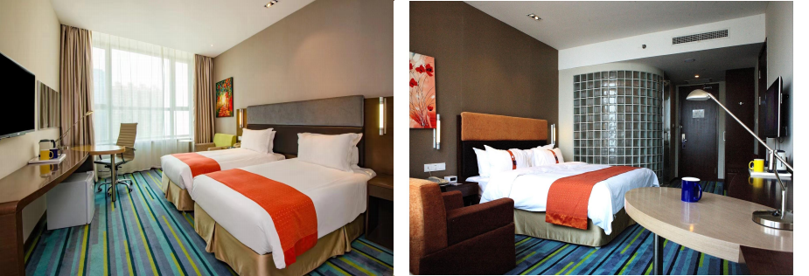

Slide 7
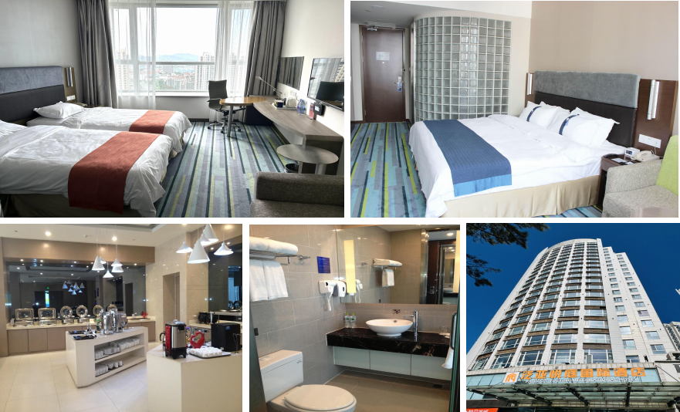

Slide 8
3. Название гостиницы: « Mehood Lestie Hotel » 4*
Информация гостиницы: Новый ремонт в 2025 году.
Месторасположение: 4-звездочный отель, 14-20 этажей, 120 номеров, отель второго уровня у моря, 5 минут пешком до пляжа и моря , парк Линьхай находится сразу за отелем, 5 минут пешком до Восьмая улица Факела .
Вид номера: номер стандартный/большая кровать,
Улучшенный номер стандартный/большая кровать (с видом на море),
Семейный номер (1.5+1.2 м)
В номере:Wi-Fi интернет, кондиционер, телевизор, чайник, горячая вода 24 часа, сейф, холодильник, фен, душ . Преимущества: 4-звездочный отель международной сети, китайский и европейский завтрак "шведский стол",
парк Линьхай находится прямо за дверью, 3 минуты пешком до супермаркета Jiajiayue, 3 минуты пешком до автобусных остановок 7 и K2.

Slide 9
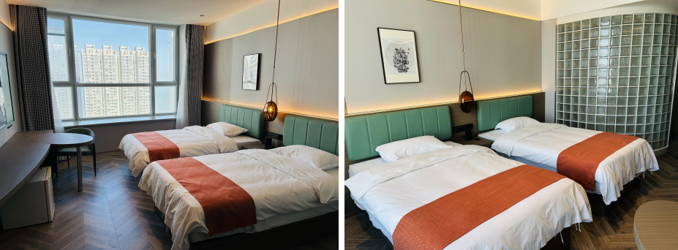

Slide 10
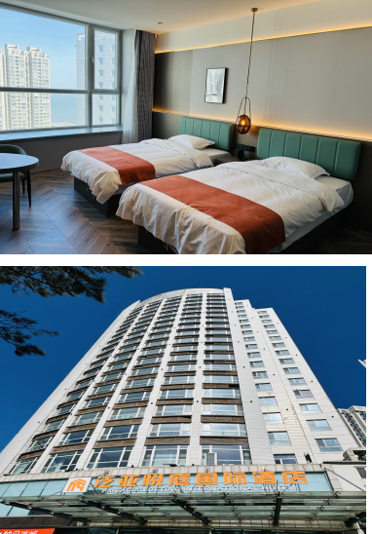
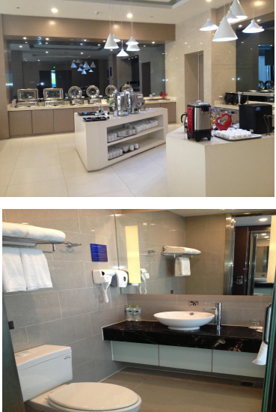

Slide 11
4. Название гостиницы: « Meilun Seaview Hotel» 4*
Информация гостиницы: Новый ремонт в 2025 году.
Месторасположение:4-звездочный отель, 20 этажей, 88 номеров, отель второго уровня у моря, 5 минут пешком до пляжа и моря , парк Линьхай находится сразу за отелем, 5 минут пешком до Восьмая улица Факела .
Вид номера: номер стандартный/большая кровать,
Улучшенный номер стандартный/большая кровать (с видом на море),
Семейный номер (1.5+1.2 м)
В номере:Wi-Fi интернет, кондиционер, телевизор, чайник, горячая вода 24 часа, сейф, холодильник, фен, душ . Преимущества: 4-звездочный отель международной сети, китайский и европейский завтрак "шведский стол",
парк Линьхай находится прямо за дверью, 3 минуты пешком до супермаркета Jiajiayue, 3 минуты пешком до автобусных остановок 7 и K2.

Slide 12
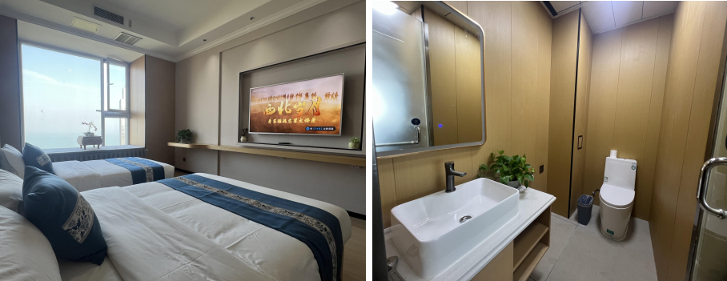

Slide 13
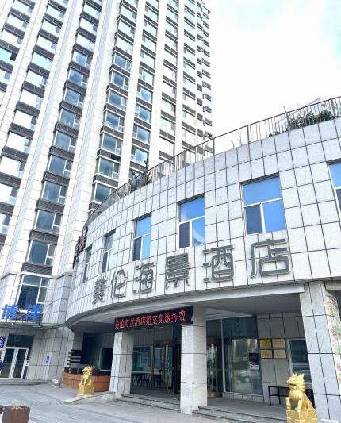
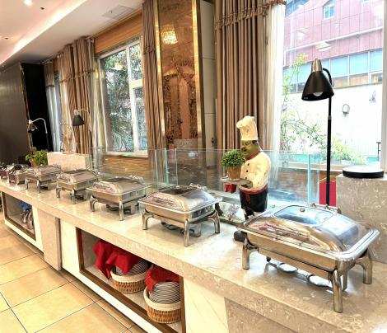

Slide 14
5. Название гостиницы: «Golden Bay Resort Hotel» 4*
Информация гостиницы
Месторасположение: 4-звездочный отель, 6 этажей, 100 номеров, отель первой линии у моря, расположен на востоке международного пляжа Вэйхая, 3 минуты пешком до пляжа и моря , 5 минут налево до смотровой площадки Хуанхай Роуд .
Вид номера:Улучшенный стандартный номер/большая кровать,
семейный номер
В номере:Wi-Fi интернет, кондиционер, телевизор, электрочайник, фен, горячая вода 24 часа,сейф, холодильник, душ .
Преимущества: 4-звездочный отель,китайский и европейский завтрак "шведский стол",Рядом с западными воротами Шаньдунского университета, в 5 минутах езды от торгового центра Liqun и супермаркета Jiajiayue.

Slide 15
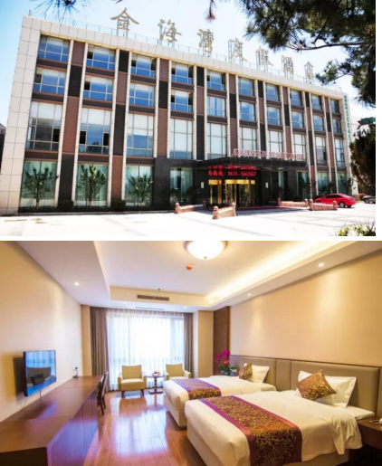
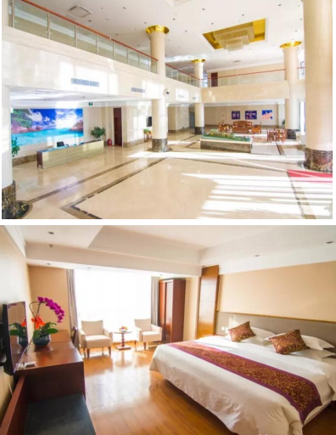

Slide 16
6. Название гостиницы: «Golden Bay Hotel» 5*
Информация гостиницы
Месторасположение: 5-звездочный отель с 8 этажами и 150 номерами, отель первой линии у моря, расположен на востоке международного купального пляжа Вэйхая, в 2 минуты пешком до пляжа и моря, а 5 минут пешком налево до смотровой площадки на улице Хуанхай .
Вид номера: Номер с видом на море, стандартный/большая кровать,
номер с видом на сад, стандартный /большая кровать,
президентский люкс
В номере:Wi-Fi интернет, кондиционер, телевизор, электрочайник, фен, горячая вода 24 часа,сейф, холодильник,
ванна .
Преимущества: 5-звездочный отель, китайский и европейский ресторан, китайский и европейский завтрак "шведский стол", частный сад, красивая природа, уникальная эстакада Golden Bay, барбекю, центр отдыха и развлечений, СПА-зал, тренажерный зал, боулинг, конференц-зал и т. д . .

Slide 17
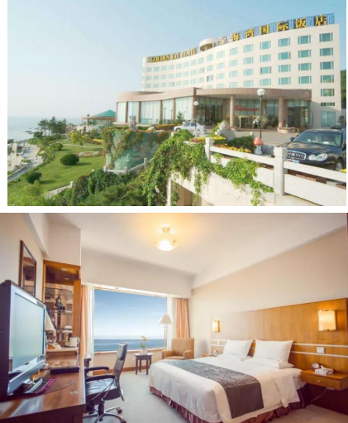
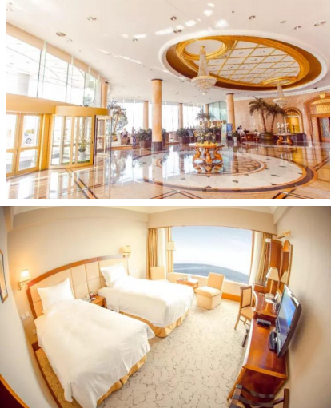

Slide 18
